Slide 1


Politicas de agricultura familiar y de agroecologia en America Latina:
Panorama y desafios
Jean–Francois Le Coq (Cirad, Alianza bioversity-Ciat)
C. Grisa (UFRGS), E Sabourin (Cirad), et al….
Dialogo Nacional:
La agricultura familiar y la agroecología
y su importancia en la resiliencia socio ambiental
el 7 de septiembre, El Salvador

Slide 2
Estructura de la presentación
Importancia de la agricultura familiar, de la agroecologia y necesidad de políticas
Evolución de las políticas de agricultura familiar y agroecología en ALC
Balances de las políticas de agricultura familiar y agroecologia en ALC
Perspectivas y desafíos

Slide 3
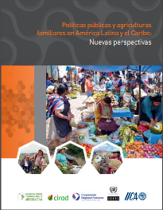

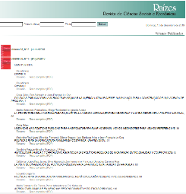

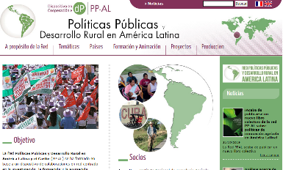


Fuentes y référencias

Slide 4
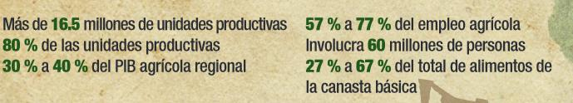
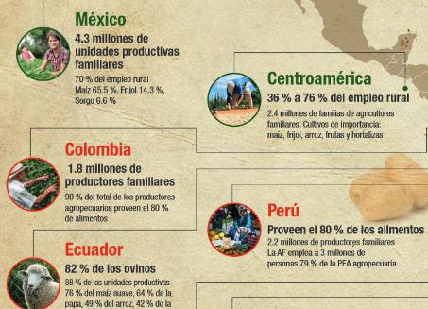
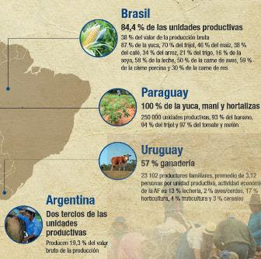
Importancia de la agricultura familiar en ALC
Agricultura familiar en números
Aportes de la Agricultura Familiar
  Seguridad/soberanía alimentaria
  Fuente de empleo
  Cultura Campesina
  Tejido económico y social en los territorios rurales
  …
Agricultura familiar, Agroecologia y Resiliencia Socio Ambiental
  Agricultura familiar como un actor/ modelo para implementar solución en frente a múltiples desafíos de la sociedad
  Agroecologia como un modelo para de enfrentar desafíos económico, social y ambiental
Fuente IICA 2016

Slide 5
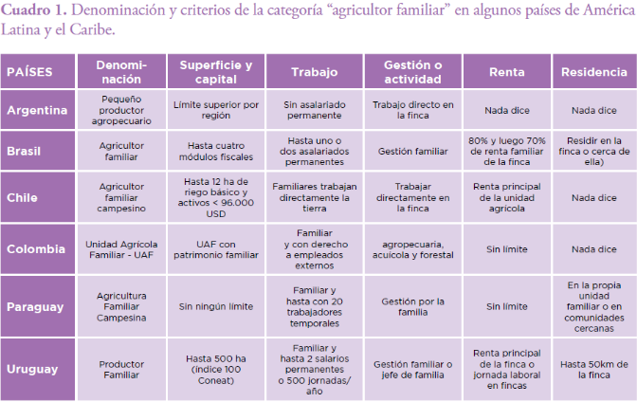
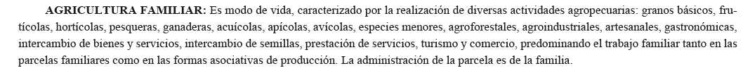
¿Qué es agricultura familiar ?
Multiplicidad de definiciones según los países y los territorios
  Teórica / académica (mano obra /gestión familiar)
  a partir de referencias con algunos criterios empíricos (superficie, nivel ingreso,…)
  desde construcción social (“identidad de agricultor familiar”)
Varios tipos y tipologías para encajar una grande diversidades de situaciones
  AF “de subsistencia”, “descapitalizada”, “periférica”
  AF “especializada”, “intermediaria”, “en transición”
  AF “Excedentaria”, “comercial”, “capitalizada consolidada”
Fuente: Grisa y Sabourin (2019)
Fuente IICA 2016
Decreto 814, ley agricultura familiar salvador
Necesidad de definiciones para la acción publica
Necesidad de concebir acción publicas diferenciadas que calza con la diversidad

Slide 6
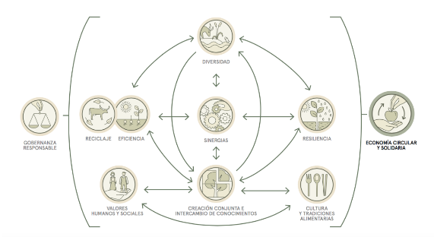
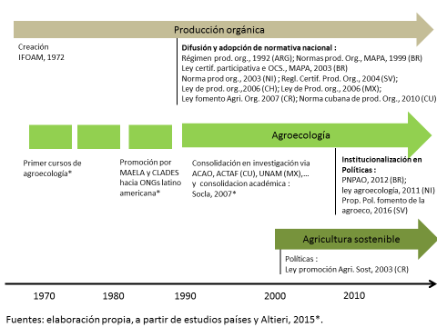
¿Qué es Agroecologia ?
Multiplicidad de entendimiento
  Ciencia, practica, movimiento social (Wezel, 2009)
  Practicas, Agroecosistema, sist. Alimentario (Wezel &Soldat,2009)
  10 Principios (FAO)
Múltiples conceptos
  Agroecologia
  Agricultura biológica
  Agricultura sostenible
Fuente FAO, 2019
Fuente Sabourin et al, 2018
Debate y fragmentación sobre conceptos
Agricultura familiar y Agroecologia son vinculados (territorios, oposición a modelo agroindustrial - Toledo 2011)

Slide 7
La Agricultura familiar y la agroecología al cruce de múltiples desafíos y agendas de soluciones
Pobreza,
desigualdad socio económica y de los territorios
Seguridad y Soberanía Alimentaria
Degradación de recursos naturales y sostenibilidad ambiental
Agricultura familiar
Agroecologia
Cambio climático
(emisiones, captación, adaptación, riesgos climáticos)

Slide 8
¿Porqué se necesitan políticas para agricultura familiar y agroecología ?
AF es un modelo resiliente en frente de crisis económica, social, etc..
  Solidaridad familiar
  Uso sostenible de recursos naturales
Pero enfrenta múltiples dificultades
  Acceso a recursos productivos (tierra, agua, etc)
  Acceso a medios de producción (insumos,…)
  Acceso a capital financiero
  Acceso a mano de obra
  Acceso y competición en los mercados alimentarios
  ➔ Competición con modelo agro-industrial sobre recursos y mercados
  Aunque algunos sinergias con el modelo agro-industrial (empleo de mano de obra, agricultura contractual…)
Necesidad de políticas para fomentar Agricultura Familiar y Agroecologia

Slide 9
Evolución de las políticas de agricultura familiar en ALC
Tres generaciones de políticas a favor de AF
1950 a 1990: Políticas generalistas de acceso à tierra, reforma agraria y políticas de modernización de la agricultura
  Orientación agrarista
  Son reforma agraria (CH, CU, MX, BR, NI, ES) – a veces seguido contra reforma (PE,CH, NI)
1990- 2014: Políticas específicas para la agricultura familiar
  Orientadas al apoyo a la producción y a las estructuras internas de las unidades familiares
  Integran varios herramientas como Registro de productores familiares, programas de crédito agrícola, capacitación, asistencia técnica y extensión rural, y apoyo a las organizaciones locales)
  Ej: política AF Brasil
Desde los 2000 : Políticas transversales o temáticas
  No se orientan específicamente al segmento de la agricultura familiar, pero ofrecen arreglos de negociación y espacios de participación para esa categoría; son a menudo políticas participativas,consultivas o compensatorias
  Son políticas globales de desarrollo sostenible o territorial, de SAN, de combate a la pobreza, de medio ambiente y de respuesta al cambio climático.
  Ej: la Ley de Desarrollo Rural Sostenible (MX), de programas de desarrollo rural territorial (CH, CO, AR… NI y Centro América) y de políticas de SAN (Hambre Cero en BR), Agricultura Urbana (CU) o Prohuerta (AR).
Conjuntos de herramientas de políticas a favor de AF
Instrumentos normativos
  Registro, catastro
Instrumentos por el acceso a recursos
  Redistribución de tierras,
  Programa de financiamiento,
Instrumentos de acceso a mercados
  Programa de ferias campesinas,
  Programa de compras publicas de productos de agricultura familiar
  Certificación de productos AF
Instrumentos de fomento de capacidades individual y colectiva
  Redes de capacitación, campesino a campesino, extensión rural específicas
  Programa fortalecimiento de acción colectiva
Fuentes: Sabourin et al (2014); Sabourin, Samper y Sotomayor (2015) y Sabourin y Niederle (2017)

Slide 10
Políticas a favor de la agroecología en ALC
Cuatro formas de institucionalización de la agroecología en políticas
Creación de políticas especificas integrativas y explícitamente orientada hacia la promoción de la agroecología
(en general asociado a la agricultura biologica)
  PNPAO 1 y 2 en BR, Ley Agroeco en NI
Inserción de instrumentos y programas especificas en políticas agrícolas y rurales especificas amplia (AF, SAN,…)
  De forma aislada : INTA (AR) o INDAP (CH)
  De forma difusa : CU
Inserción en herramientas no específico en políticas ambientales y de desarrollo sostenible
  Ej CR, MX
Creación de Normativas regulatoria de la agricultura orgánica
  Todos los países
Conjuntos de herramientas de políticas a favor de Agroecologia
Instrumentos de conocimiento y innovación
  Investigacion, CaC …
Instrumentos para el acceso a tierra y agua
  Redistribución de tierras,
  Suporte a irrigación y pequeña infraestructura
Instrumentos de acceso a mercados y regulación
  Sistemas de certificación por tercero o participativos
  Programa de compras publicas de productos de agroecológicos
  Programa de promoción circuito corto y ferias
Instrumentos de regulación y incentivos ambiental
  Incentivos y reconocimiento por beneficio ambiental
  Prohibición de uso de pesticidas
Fuentes: Le Coq et al (2018); Sabourin et al (2017)

Slide 11
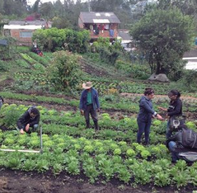
Sinergias y elementos comunes entre políticas para AF y Agroecologia
Políticas focalizadas específicas poco numerosas al final, pero muchos políticas / herramientas afines
Dinámicas de políticas especificas como resultante de movilización de movimiento sociales y creación de alianzas mas o menos amplia
Conjunto de herramientas, insertado en diferentes instituciones publicas
➔ desafíos de coordinación
Muchas sinergias / complementariedad entre políticas de agricultura familiar y de agroecología, pero se enfrentan a competición con modelo convencional / agro-industrial y oposición de los actores políticos del mismo

Slide 12
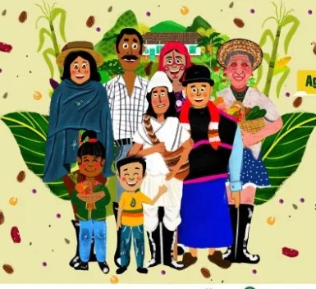
Balance de las políticas de agricultura familiar
Visibilidad y reconocimiento de la categoría social y de su diversidad (todavía limitado)
Creación de institucionalidad especifica, y de espacios de dialogo integrando representante de agricultura familiar
Atribución de recursos (aun limitado en frente de los desafíos) via los programas y políticas
Mejora en indicadores de desarrollo social
  Disminución en el número de personas subalimentadas en el rural;
  Mejora en desnutrición crónica infantil;
  Reducción en el empleo infantil rural;
Fuente: Grisa y Sabourin (2019)

Slide 13
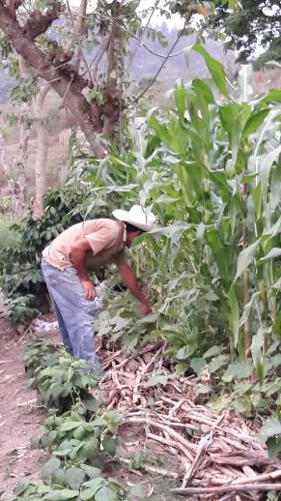
Balance de las políticas de Agroecologia
Visibilidad y reconocimiento creciente del modelo agroecológico como una solución en frente de varios desafíos
Creación o reorientación de instrumentos de políticas afines con objetivos de fomento de la agroecologia

Slide 14
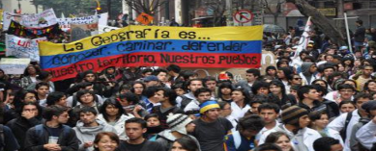
Desafíos para las políticas de la agricultura familiar
Retos para la políticas
Carácter sectorial de las políticas;
Fragmentación o desarticulación de las políticas públicas
Discontinuidad y inestabilidad en las políticas (cambios de orientación gubernamental)
Retos para la categoría social
Continuar la reivindicación por la creación y fortalecimiento de institucionalidades y políticas públicas (importancia de las políticas transversales)
Construir políticas, mercados y acciones para la construcción de sistemas alimentarios sostenibles
Construir alianzas más amplias
Fuente: Grisa y Sabourin (2019)

Slide 15
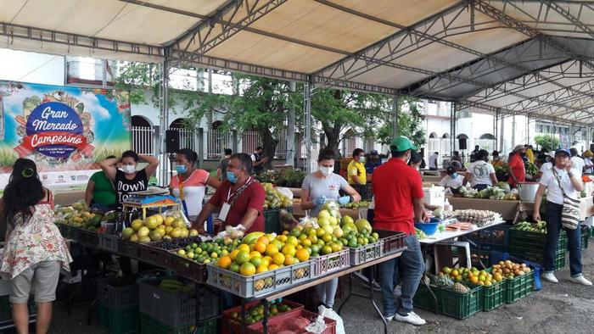
Desafíos para las políticas a favor de la Agroecologia
Retos para la políticas
Fragmentación o desarticulación de las políticas públicas;
Multiplicidad de los interlocutores defendiendo la agroecología
Falta de evaluación de estadísticas confiables y de estudios de impactos de los herramientas
Retos para las organizaciones de la sociedad civil
Construir alianzas más amplias integrando actores de la ciudad, del consumo
Proponer políticas, mercados y acciones para la construcción de sistemas alimentarios sostenibles
Fuente: Le Coq et al (2020)

Slide 16
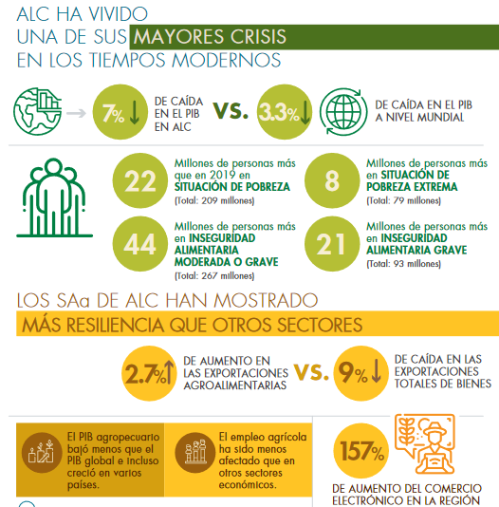
Perspectiva con la crisis del COVID y agenda post Covid
Reafirmación de la importancia de agricultura familiar y del modelo agroecológico
  Resiliencia por la alimentación
  Oportunidad de circuitos cortos de alimentación
Oportunidad !! o nuevas amenazas ?
  Nueva ventana de política ? La definición de los paquetes de políticas recuperación post COVID…
  Auge del concepto de sistemas alimentarios sostenibles
  Digitalización de la agricultura
Fuente: Cepal, Fao, IICA 2021

Slide 17
Conclusiones
Proceso de construcción en 3 generaciones de las políticas de AF y integración de la agroecología en las políticas, pero procesos de desmantelamiento
➔ reto de sostenibilidad
Limitantes recurrentes en la implementación ➔ reto de efectividad
Ventajas y limitante de las políticas específicas
➔ pensar conjunto (mix) de políticas y herramientas
➔ enfatizar el rol de coordinación de los actores (públicos y organizaciones social) a varios escalas, (espacio de coordinación, acción colectiva)
Fomentar / reforzar alianzas mas allá del agro (consumidor, urbano) en un perspectiva de sistemas alimentarios sostenibles
Aprovechar momentum y ventanas de políticas (post COVID) y integrar las perspectivas de desarrollo de nuevas tecnologías (agricultura digital)

Slide 18

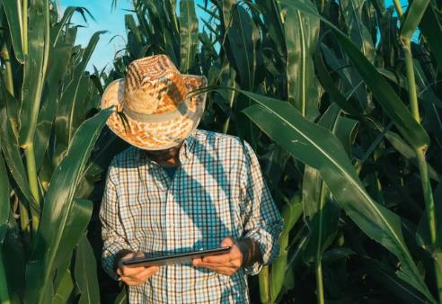
Gracias
Jean-Francois Le Coq
jflecoq@cirad.fr; jf.lecoq@cgiar.org
https://www.pp-al.org/es

Slide 19
Fuentes
Cepal, Fao, IICA, 2021, perspectivas de la agricultura y dessarollo rural en las americas. Una mirada desde america y el caribe 2021-2022.
Grisa, C., E. Sabourin and J.-F. Le Coq (2018). "Políticas públicas para a agricultura familiar na América Latina e Caribe." Raízes: Revista de Ciências Sociais e Econômicas 38(1): 7-21.
Grisa, C. and E. Sabourin (2019). "Agricultura Familiar: de los conceptos a las políticas públicas en América Latina y el Caribe." 2030–Alimentación, agricultura y desarrollo rural en América Latina y el Caribe.
IICA, 2016, La agricultura familiar en las Américas: principios y conceptos que guían la cooperación técnica del IICA: marco de referencia por IICA? https://repositorio.iica.int/bitstream/handle/11324/2609/BVE17038696e.pdf?sequence=1
Le Coq, J.-F., E. Sabourin, M. Bonin, S. Freguin-Gresh, J. Marzin, P. Niederle, M. M. Patrouilleau and L. Vásquez (2020). "Public policy support for agroecology in Latin America: Lessons and perspectives." Global Journal of Ecology 5(1): 129-138.
Sabourin, E., J.-F. Le Coq, S. Freguin-Gresh, J. Marzin, M. Bonin, M. M. Patrouilleau, L. Vázquez and P. A. Niederle (2018). "Qué políticas públicas promueven la agroecología en América Latina y el Caribe?" Perspective(45): 1-4.
Sabourin, É., J. Marzin, J.-F. Le Coq, G. Massardier, S. Fréguin-Gresh, M. Samper, M. Gisclard and O. Sotomayor (2014). "Agricultures familiales en Amérique latine. Émergence, avancées et limites des politiques ciblées." Revue Tiers Monde 4(4): 23-41.
Sabourin, E., M. M. Patrouilleau, J.-F. Le Coq, L. Vásquez and P. A. Niederle (2017). Políticas Públicas a favor de la agroecología en América Latina y el Caribe. Porto Alegre, Red PP-AL; FAO. https://www.pp-al.org/es/noticias/libro-pp-al

Slide 20
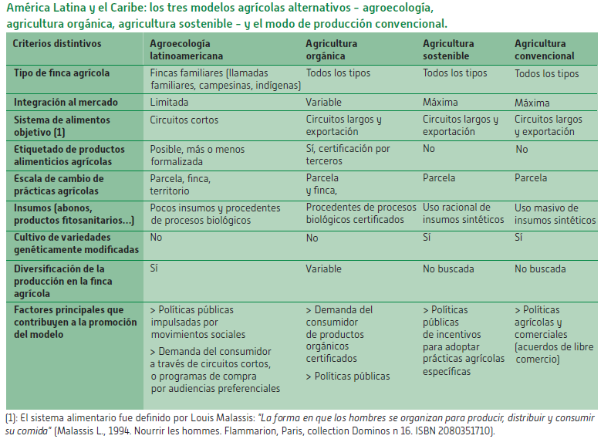
Fuente: Sabourin et al (2018)

Slide 21
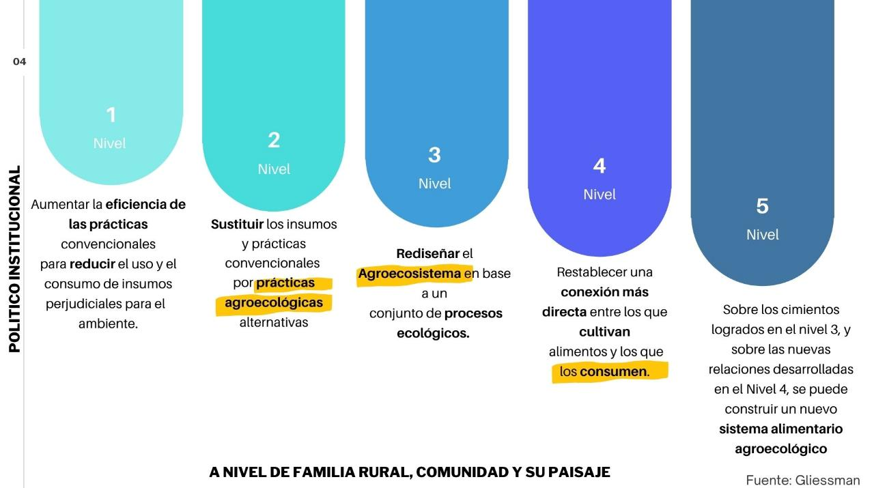
04

Slide 22
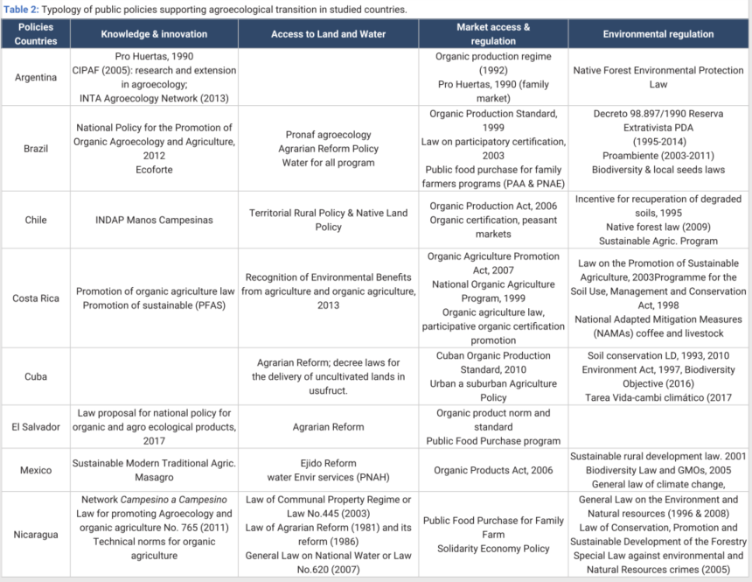
Fuente: le Coq et al (2020)

Slide 23
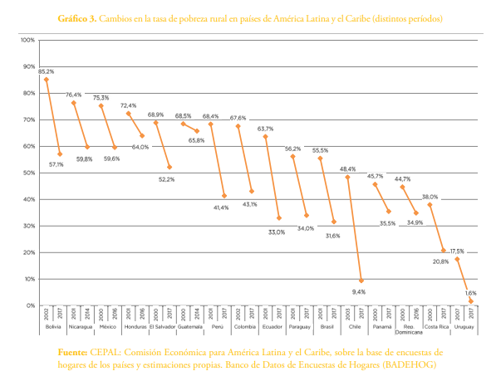
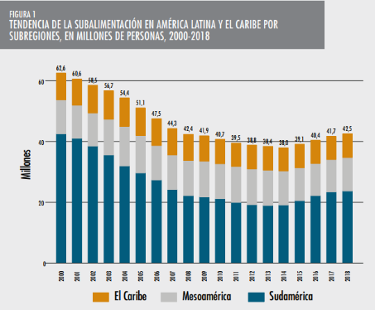
2. Contribuciones de las políticas para la agricultura familiar;
Mejora en indicadores de desarrollo social;
Disminución en el número de personas subalimentadas en el rural;
Mejora en desnutrición crónica infantil;
Reducción en el empleo infantil rural;
Fuente: Grisa y Sabourin (2019)

